Slide 1


JavaScript进阶
---ES6函数参数的扩展

Slide 2
内容提纲
ES5 函数参数默认值的实现方法
ES6 对函数参数默认值的扩展
ES6 中的Rest与Spread操作符

Slide 3
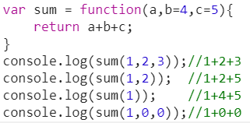
ES6 对函数参数默认值的扩展
ES6允许为函数的参数设置默认值 - 直接写在参数定义的后面，比ES5更加直观 - 不会出现ES5中实参转换为布尔类型的问题
Notes:
增加 max（1,0,0）实例，增加逻辑判断

Slide 4

Thank You！

